Slide 1
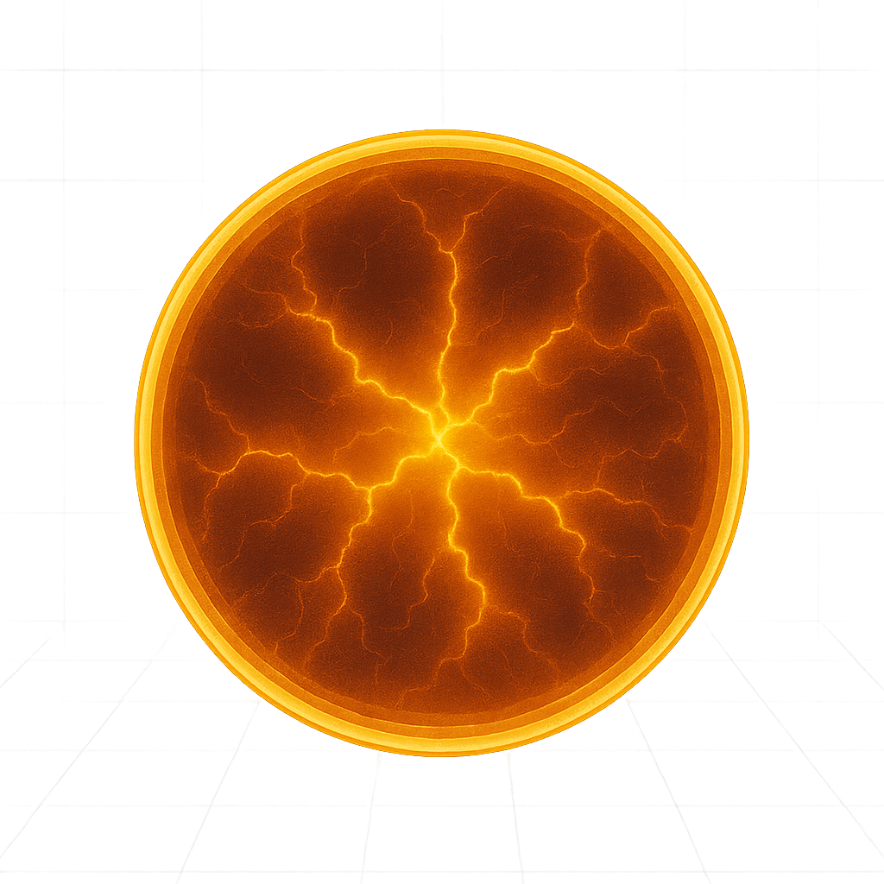

POWER 4

Slide 2


Equipe
Github
https://github.com/Mebrouk-Mohammed/power4.git
Flavien
Chloé
Mohammed

Slide 3

Répartitions des tâches
L’Interface graphique
Base de données
Logique du jeu

Slide 4

Gestion du temps
- 200H base de données
1 semaine pour l’alignement des jetons
Travail chaque journée pendant un mois

Slide 5

Problèmes rencontrés solutions
Problèmes:
Problèmes avec interface graphique
Problèmes avec l’alignement des jetons
Problèmes base de données
Solutions:
transformation des images en CSS
changement de bibliothèque

Slide 6

Eléments appris
faire une base de données
Utiliser le HTML
Utiliser du javascript

Slide 7

Objectifs atteints
Faire un jeu sur un site web
Ajouter de la gravité et gravité inverse
Faire une base de données

Slide 8

Conclusion remerciements

Slide 9
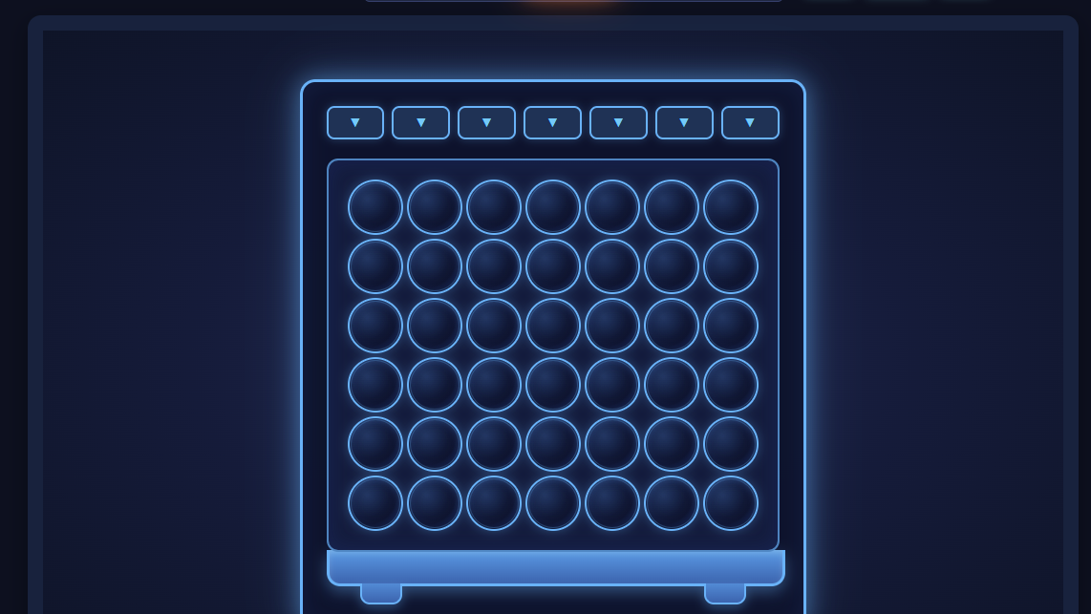
DEMO

Slide 10
